Slide 1

Année Universitaire
2019-2020
FMOS/_Med5
LES BESOINS NUTRITIONNELS
Dr Mariko Modibo, MDs-PH
Endocrinologue – Diabétologue
Hôpital du Mali
Service d’endocrinologie et de médecine
Email : marikomodibo@hotmail.com

Slide 2
OBJECTIFS DU COURS
Définir : nutrition, aliments, nutriments, alimentation, alimentation équilibrée, besoins nutritionnels ; apports nutritionnels conseillés et état nutritionnel
Décrire les différentes composantes d’une dépense énergétique
Déterminer la valeur énergétique en glucide, lipide et protide
Déterminer les apports énergétiques totaux quotidiens en Glucide, Lipide et Protide

Slide 3
PLAN DU COURS
GÉNÉRALITÉS
BESOINS ENERGETIQUES
APPORTS NUTRITIONNELS CONSEILLÉS
EQUILIBRE ALIMENTAIRE EN PRATIQUE
BESOINS NUTRITIONNELS SPÉCIFIQUES

Slide 4
Comment définissez-vous
..... la nutrition? Quelques mots clés :
Micronutriments
Consommation alimentaire
Protéines
Energie
Glucides
Activité physique
Macronutriments
Lipides

Slide 5
1.1. DEFINITIONS DES CONCEPTS
Nutrition : ensemble des réactions (métaboliques) par lesquelles notre organisme transforme et utilise les aliments pour obtenir tout ce dont il a besoin pour son bon fonctionnement et pour se maintenir en vie.
Aliments : substances naturelles complexes qui contiennent au moins deux nutriments.
Les aliments fournissent les nutriments (glucides, protéines, lipides, vitamines et minéraux) nécessaires à l’Homme pour le bon fonctionnement de son corps (rester en vie, se déplacer, travailler, construire de nouvelles cellules et tissus pour la croissance, la résistance et la lutte contre les infections).
Notes:
Ces micronutriments sont indispensables à la bonne assimilation, à la bonne transformation, à la bonne utilisation des macronutriments. Les micronutriments ne peuvent pas être fabriqués par l’organisme et doivent impérativement être apportés par une alimentation variée, équilibrée et de bonne qualité.

Slide 6
1.1. DEFINITIONS DES CONCEPTS
Nutriments : substances chimiques provenant de la transformation de l’aliment dans l’organisme.
  Les nutriments essentiels pour la santé sont les macronutriments et les micronutriments.
Les macronutriments sont des substances qui sont nécessaires en grande quantité au bon fonctionnement de l’organisme. Ce sont les protéines, les glucides et les lipides.
Les micronutriments sont des substances qui sont nécessaires en petite quantité au bon fonctionnement de l’organisme. Ce sont les vitamines, les sels minéraux et les oligo-éléments.
Notes:
Ces micronutriments sont indispensables à la bonne assimilation, à la bonne transformation, à la bonne utilisation des macronutriments. Les micronutriments ne peuvent pas être fabriqués par l’organisme et doivent impérativement être apportés par une alimentation variée, équilibrée et de bonne qualité.

Slide 7
1.1. DEFINITIONS DES CONCEPTS
Alimentation : c’est l’action d’introduire les aliments dans l’organisme.
Alimentation équilibrée : ensemble des mesures concernant la quantité de nourriture, leur répartition dans la journée, le type d'aliments et la manière de s'alimenter dans un but de respect de l'équilibre alimentaire.
Une alimentation équilibrée est composée de toutes les substances nécessaires au bon fonctionnement de l’organisme.
Elle doit apporter suffisamment de macro et de micronutriments.
Notes:
3.1. Les besoins nutritionnels
Le besoin en énergie ou nutriment représente la quantité de cette énergie ou nutriment nécessaire
au fonctionnement et à l’entretien physiologique et métabolique de l’organisme en bonne
santé. Il comprend la thermorégulation, l’activité physique ainsi que les besoins dus à une situation
physiologique particulière (croissance, gestation et lactation).

Slide 8
1.1. DEFINITIONS DES CONCEPTS
Besoins nutritionnels : représentent la quantité moyenne d’énergie et d’autres nutriments nécessaires chaque jour à l’organisme pour se maintenir en bon état de santé physique et psychique en tenant compte de son état physiologique, de son sexe, de son poids, de son âge et de l’activité physique.
Calories : c’est l’unité de mesure de la valeur énergétique ou de la quantité d’énergie contenue dans les aliments.
Digestion : c’est le processus de transformation par l’appareil digestif des aliments en substances plus petites (les nutriments) afin qu’ils soient absorbés et passent dans le sang.
Notes:
3.1. Les besoins nutritionnels
Le besoin en énergie ou nutriment représente la quantité de cette énergie ou nutriment nécessaire
au fonctionnement et à l’entretien physiologique et métabolique de l’organisme en bonne
santé. Il comprend la thermorégulation, l’activité physique ainsi que les besoins dus à une situation
physiologique particulière (croissance, gestation et lactation).

Slide 9
1.1. DEFINITIONS DES CONCEPTS
Etat nutritionnel : c’est l’état physiologique d’un individu qui résulte de la relation entre la consommation alimentaire (en macro et micro nutriments) et les besoins, ainsi que de la capacité du corps à absorber et à utiliser les nutriments.
Apport nutritionnel conseillé (ANC) : représente le besoin nutritionnel moyen mesuré pour un groupe d’individus auquel on ajoute 2 écart-types (2 x 15%) pour prendre en compte la variabilité interindividuelle.
  Les ANC couvrent les besoins de 97,5% de la population.

Slide 10
1.2. CLASSIFICATION DES BESOINS NUTRITIONNELS
On distingue trois (03) types de besoins :
Besoins énergétiques (BE) : protéines, lipides, glucides
Besoins non énergétiques (BNE) : vitamines , minéraux
Besoins liquidiens : eau

Slide 11
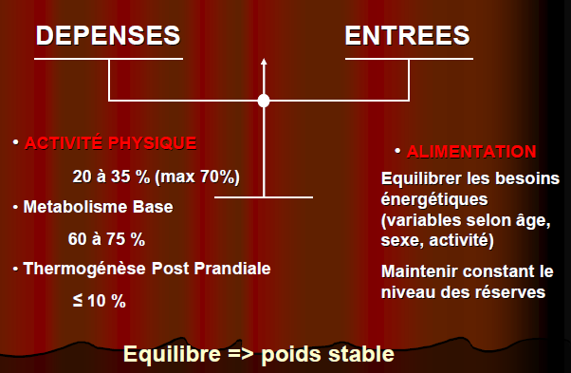
1.3. CONCEPT DE LA BALANCE ENERGETIQUE

Slide 12
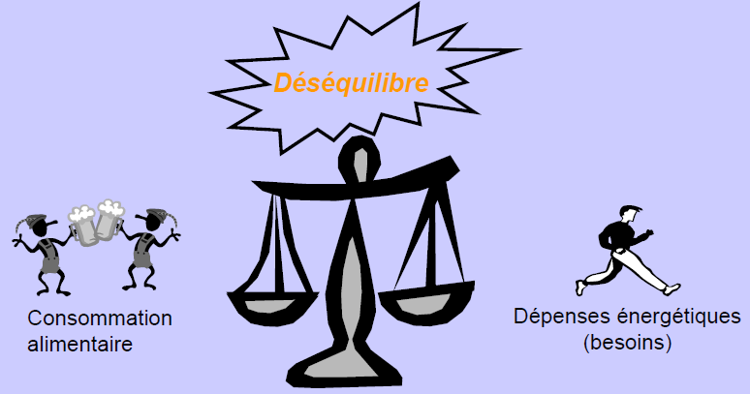
1.3. CONCEPT DE LA BALANCE ENERGETIQUE
Déséquilibre de la balance = MALNUTRITION
La malnutrition désigne un état pathologique causé par la déficience ou l'excès d’un ou plusieurs nutriments

Slide 13
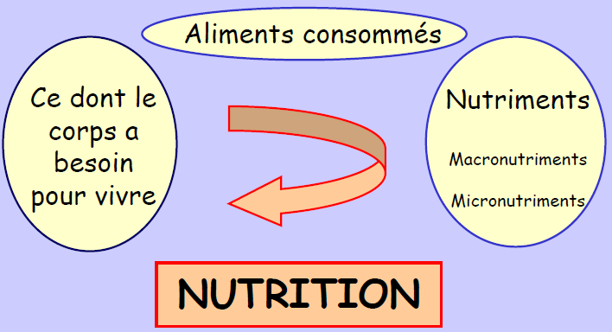
Un régime alimentaire équilibré doit apporter l’ensemble des nutriments dont le corps a besoin pour vivre

Slide 14
1.4. LES NUTRIMENTS
Ingestion d’un aliment ➔ libération de nutriments utilisés par l’organisme
Micronutriments :
Vitamines, Minéraux
→Présents dans les aliments en petites quantités
→Essentiels
→Ne fournissent pas d’énergie
→Sont absorbés tels quels
Macronutriments :
Protéines, Glucides, Lipides
→Présents dans les aliments en grandes quantités
→Essentiels
→Fournissent de l’énergie
→Sont transformés pendant le processus de digestions

Slide 15
La Nutrition, c’est donc :
une adéquation entre besoins et apports (équilibre qualitatif et quantitatif pour l'énergie et le fonctionnement)
des problèmes liés à la santé (carence, malnutrition, dénutrition…)
des mécanismes, des classifications (valeur des aliments : composition, digestabilité, rôle, goût, tradition, religion)
Notes:
La nutrition est une fonction assurant l’entretien de l’organisme, son maintient en vie et sa croissance en lui fournissant les matières indispensables ainsi que l’énergie dont il a besoin.

Slide 16
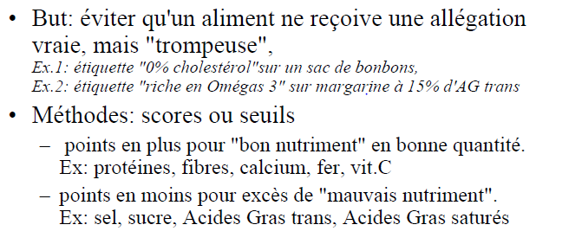
1.5. PROFIL NUTRITIONNEL (PN)
Implique un jugement de valeur sur les aliments et leur place par rapport à l’équilibre nutritionnel global

Slide 17
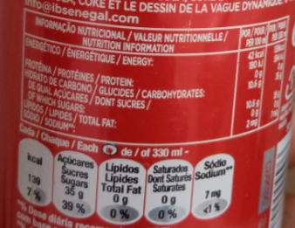
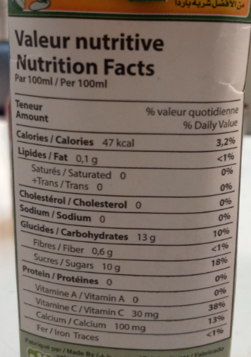
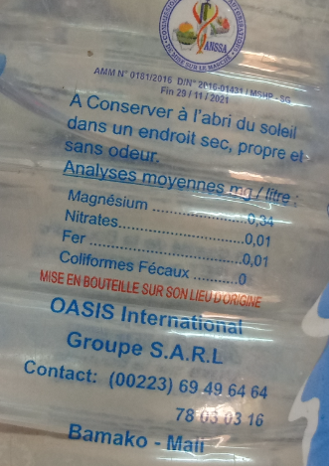
1.5. PROFIL NUTRITIONNEL (PN)

Slide 18
1.5. PROFIL NUTRITIONNEL (PN)
Le profil favorable doit être en accord avec l’équilibre alimentaire :
  un produit ne doit pas contenir trop de graisses, d'AGS, de sucres ajoutés, d'AG trans et de sel
  un produit est d'autant plus intéressant qu'il a une densité nutritionnelle élevée (fruits et légumes) et qu'il assure une bonne couverture des ANC (laitages pour le calcium par exemple)

Slide 19
2. BESOINS ENERGETIQUES
Les besoins énergétiques sont liés aux Dépenses Energétiques (DE) :
DE = phénomènes par lesquels notre organisme transforme l'énergie = la quantité d’énergie apportée par 100 g d'aliments)
Il existe 4 composantes de la DE :
Repos = métabolisme de base
Repas (digestion, etc.) = thermogénèse induit par l’alimentation
Activité physique (exercice musculaire)
Thermorégulation

Slide 20
2. BESOINS ENERGETIQUES
Valeur énergétique des nutriments :
L’énergie provient de la dégradation de nutriments énergétiques
Une ration équilibrée quotidienne doit apporter (en % de l’énergie et non de quantité) :
  10 à 15 % de protéines (sachant qu’1 g de protéine = 4 Kcal=17KJ)
  35 à 40 % de lipides (sachant qu’1 g de lipide = 9 Kcal=38KJ)
  50 à 55% de glucides (sachant qu’1 g de glucide = 4 Kcal=17KJ)
  Des sels minéraux et des vitamines selon les besoins recommandés au niveau international

Slide 21
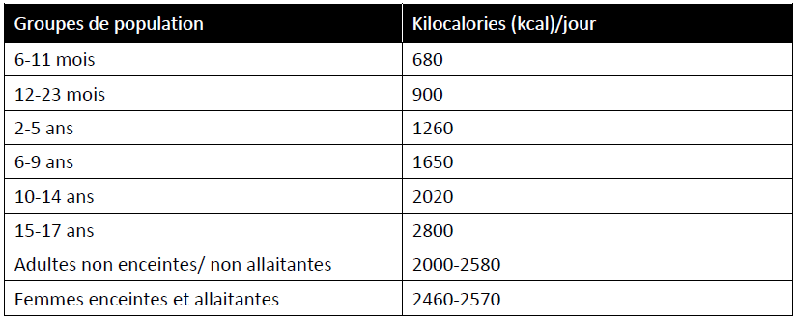
2. BESOINS ENERGETIQUES
Besoins énergétiques recommandés selon les catégories de personnes
Source: Adapted from WHO. 2009a. Nutritional Care and Support for People Living with HIV/AIDS: A Training Course. Participant’s Manual. Geneva: WHO.

Slide 22
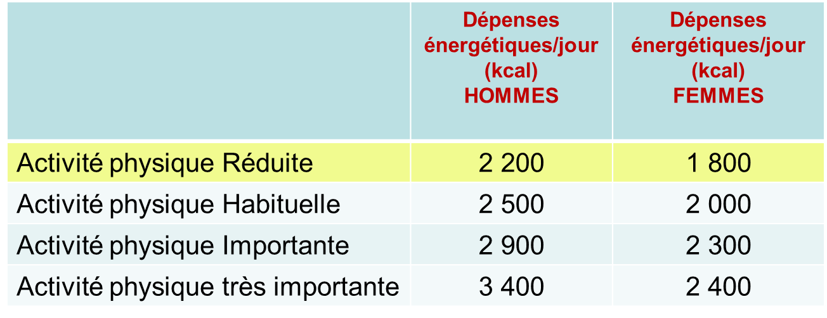
2. BESOINS ENERGETIQUES
DET pour un adulte entre 40-60 ans (selon sexe et activité physique)

Slide 23
3. APPORTS NUTRITIONNELS CONSEILLES (ANC)
GLUDICES
= 50 – 55 % AET dont maxi 10% saccharose
Besoins minimum = 150g/j
Rythme idéal : 3 repas contenant des hydrates de carbones (matin, midi, soir) + 2-3 collations
Répartition journalière (%) : matin (20+10) midi (25+10) et soir (25+10)
Collations = fruits ou produits laitiers

Slide 24
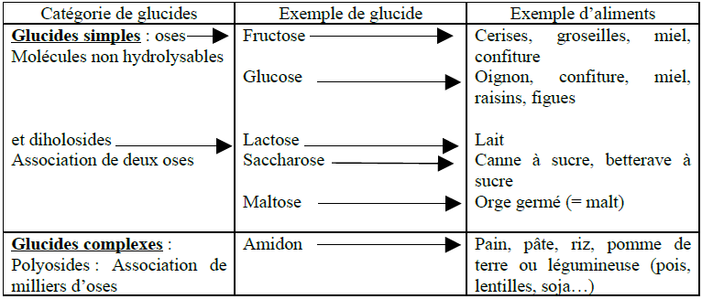
3. APPORTS NUTRITIONNELS CONSEILLES (ANC)
GLUDICES
Sources : 2 types de glucides (les glucides simples et les glucides complexes)

Slide 25
3. APPORTS NUTRITIONNELS CONSEILLES (ANC)
LIPIDES
= 35 - 40 % AET (ANSES 2010)
Répartition souhaitable selon les différents types d'AG : (¼ AGS)- (½ AGMIS)- (¼ AGPIS)
Limiter la consommation des AGS
Privilégier les AGPIS (acide linolénique) et les AGMIS (acide oléique) : neutralité cardiovasculaire

Slide 26
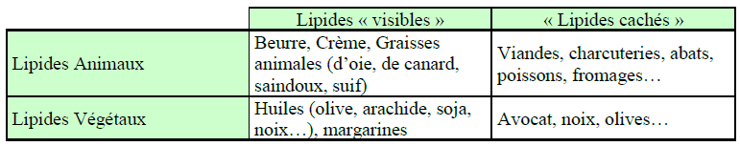
3. APPORTS NUTRITIONNELS CONSEILLES (ANC)
LIPIDES
Sources : animale et végétale
Répartition journalière : 50% d’origine animale et 50% d’origine végétale

Slide 27
3. APPORTS NUTRITIONNELS CONSEILLES (ANC)
PROTEINES
= 10 - 15 % AET (ANSES 2010)
1 g/kg poids si fonction rénale bonne
0.8 g/kg poids si néphropathie
Sources : animale et végétale
  origine animale : viande, poisson, poulet, gibier, œufs, escargot, lait, sauterelles, chenilles, etc…
  origine végétale : blé, sorgho, riz, maïs, pain, haricot, pois, lentilles, gombo, aubergines, etc…
Répartition journalière : 50% d’origine animale et 50% d’origine végétale

Slide 28
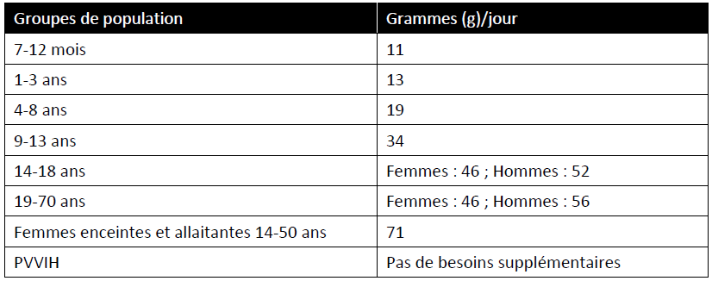
3. APPORTS NUTRITIONNELS CONSEILLES (ANC)
Besoins en protéines recommandés selon les catégories de personnes
Source: Adapted from WHO. 2009a. Nutritional Care and Support for People Living with HIV/AIDS: A Training Course. Participant’s Manual. Geneva: WHO.

Slide 29
3. APPORTS NUTRITIONNELS CONSEILLES (ANC)
FIBRES
Besoins journalier : 25-30 g/j
Source de fructose (saccharose + glucose)
Principales sources de fibres : légumes, fruits, produits céréaliers, les légumineuses et les noix
Fréquence : 2-3 portions réparties sur la journée (1 portion = ce qui tient dans 1 main)

Slide 30
3. APPORTS NUTRITIONNELS CONSEILLES (ANC)
PRODUITS LAITIERS
Seul le lait, les yoghourts (même lights) et crèmes dessert contiennent du sucre (fromages blanc et séré en moindre quantité)
Les fromages, le beurre et la crème n’en contiennent pas
Fréquence :
  3 portions (tout compris) par jour
  1 portion = 1 yoghourt ou 1 verre de lait ou 1 morceau de fromage

Slide 31
3. APPORTS NUTRITIONNELS CONSEILLES (ANC)
FARINEUX
Produits céréaliers, pommes de terre et légumineuses
Principale source de glucides complexes (amidon, polysaccharides)
Principale source de carburant pour l’organisme
Fréquence :
  à chaque repas principal soit minimum 3x/jour
  de préférence 1 seul à la fois
  environ 2/5 de l’assiette ou 1-2 main (s)

Slide 32
3. APPORTS NUTRITIONNELS CONSEILLES (ANC)
EAU
Chez l’adulte : 25 à 35 ml/kg/j (1 litre / 1000 kcal ingérées)
Apports hydriques habituels :
  Eau endogène : 300 ml (réactions d’oxydation)
  Eau exogène : Aliments (1000 ml) et en boissons (1200 ml)
Pertes normales : 2500ml constituées par
  Diurèse : 1000 – 1500 ml
  Perspiration (cutanée – pulmonaire) : 500-1000 ml
  Digestives : 100 ml
Pertes pathologiques :
  Digestives ++ ; respiratoires ; cutanées; urinaires ; thermiques (300ml/degré>37°C)

Slide 33
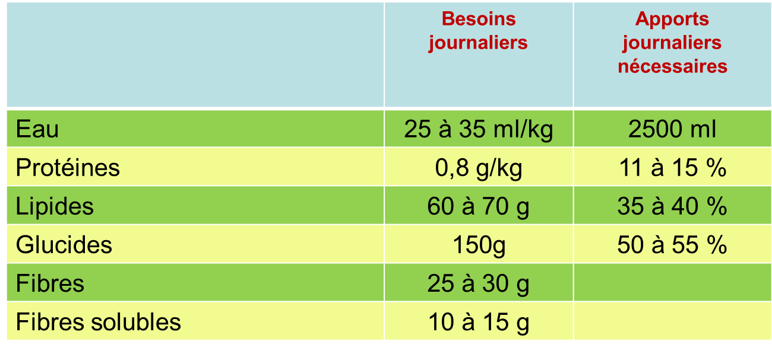
3. APPORTS NUTRITIONNELS CONSEILLES (ANC)
Besoins quotidien en nutriments et apports recommandés

Slide 34
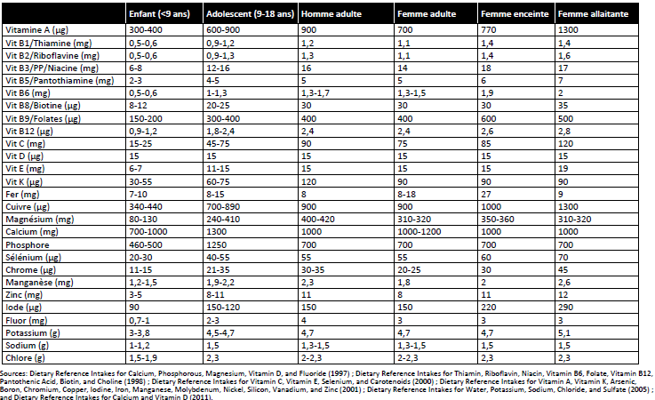
Besoins journaliers recommandés en vitamines et micronutriments

Slide 35
4. EQUILIBRE ALIMENTAIRE EN PRATIQUE
la mise en œuvre de l’équilibre alimentaire doit idéalement se faire lors de chaque repas
la diversification alimentaire est un prérequis pour atteindre l’équilibre dans la mesure ou elle facilite la consommation quotidienne de chacune des grandes classes alimentaires

Slide 36
4. EQUILIBRE ALIMENTAIRE EN PRATIQUE =
LA PYRAMIDE ALIMENTAIRE
C’est un schéma visuel qui propose des éléments indispensables pour une alimentation équilibrée
Cette pyramide s’applique à tous ceux qui veulent préserver leur capital santé « diabétiques ou non »
Notes:
C’est un schéma visuel qui propose des éléments indispensables pour une alimentation équilibrée. Pour l’interpréter, il est convenu que les aliments placés au sommet ou dans la partie supérieure sont ceux qui doivent être consommées en plus petites quantités.
Ceux placés vers la base, sont ceux que l’on doit consommer avec une plus grande fréquence et en plus grande quantité.

Slide 37
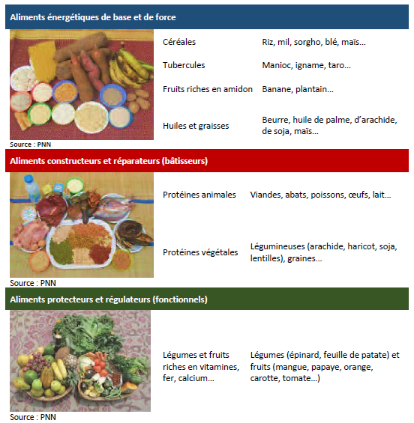
GROUPES D’ALIMENTS
Aucun aliment ne contient à lui seul tous les nutriments dont notre corps a besoin à l’exception du lait maternel pour les bébés jusqu’à l’âge de 6 mois. Bien manger signifie manger une variété d’aliments. Les aliments sont divisés en trois groupes :

Slide 38
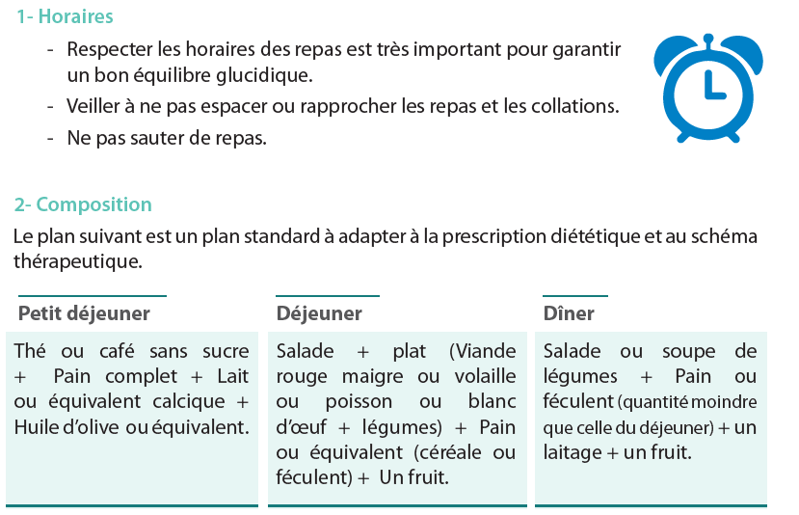
4. EQUILIBRE ALIMENTAIRE EN PRATIQUE
Respecter les horaires, la répartition et la composition des repas

Slide 39

4. EQUILIBRE ALIMENTAIRE EN PRATIQUE
Quelques conseils:
Prendre l’habitude de manger dans des assiettes individuelles en vue de maitriser et de contrôler les quantités d’aliments consommés
1 Repas équilibré

Slide 40
5. BESOINS NUTRITIONNELS SPÉCIFIQUES
ANC en énergie et nutriments varient selon le terrain :
Sexe et âge
Adultes
Femmes enceinte
Femme allaitante
Personnes âgées
Sportif

Slide 41
5. BESOINS NUTRITIONNELS SPÉCIFIQUES
Besoins selon le sexe et l’âge
Besoins selon l’âge
  Enfant (1 à 3 ans) : environ de 100kcal/kg/jour
  Chez un adulte 45 kcal/kg/jour
Besoins selon le sexe
  Homme adulte modérément actif : 45 kcal/kg/j
  Femme adulte modérément active : 40kcal/kg/j

Slide 42
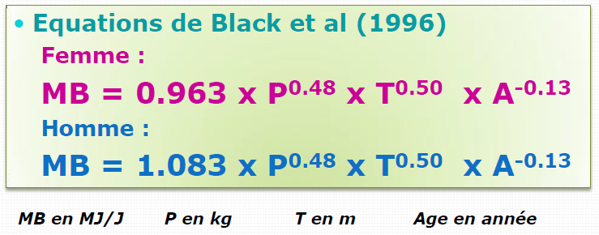
5. BESOINS NUTRITIONNELS SPÉCIFIQUES
ANC chez l’Adulte
Equations pour prévoir le MB (DER)
DER = Dépense énergétique de repos

Slide 43
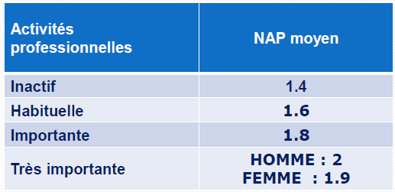
5. BESOINS NUTRITIONNELS SPÉCIFIQUES
ANC chez l’Adulte
Evaluation de la DEJ en MJ
DEJ = MB x NAP
NAP = Niveau d’activité physique

Slide 44
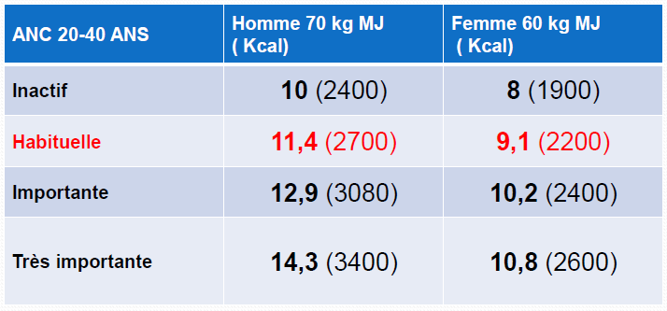
5. BESOINS NUTRITIONNELS SPÉCIFIQUES
ANC chez l’Adulte
ANC-2010 en énergie des adultes en fonction de l’activité professionnelle

Slide 45
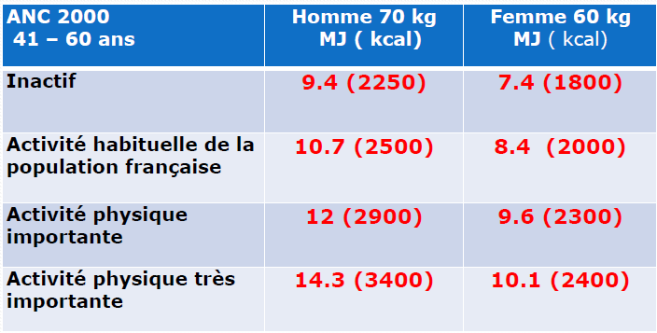
5. BESOINS NUTRITIONNELS SPÉCIFIQUES
ANC chez l’Adulte
ANC-2010 en énergie des adultes en fonction de l’activité professionnelle

Slide 46

5. BESOINS NUTRITIONNELS SPÉCIFIQUES
ANC de la femme enceinte
Une Femme enceinte doit-elle bouleverser ses habitudes alimentaires ?
Les ANC tiennent compte de cette adaptation métabolique

Slide 47
5. BESOINS NUTRITIONNELS SPÉCIFIQUES
ANC de la femme enceinte
AET = 2000-2200 Kcal/jour dont :
  glucides = 50 % de l’apport (apports en glucides doivent être supérieurs à 250 g/j en privilégiant les sucres complexes)
  lipides = 30 % de l’apport (il convient de varier les corps gras et d’introduire des Oméga-3 (colza, poissons gras)
  protides = 20 % de l’apport (apport recommandé pendant la grossesse est de 60 à 70 g / jour)

Slide 48
5. BESOINS NUTRITIONNELS SPÉCIFIQUES
ANC de la femme enceinte
ANC 2010 : Energie
La dépense énergétique théorique d’une grossesse est estimée à 80000 Kcal, soit en moyenne 285 Kcal/jour
L’apport doit couvrir :
  les besoins du fœtus et de ses annexes, soit 40 Kcal/jour,
  la constitution d’une réserve dans l’organisme maternel, soit 35000 Kcal pour 3 à 4 Kg de masse grasse,
  l’augmentation de + 20 % du métabolisme de base à partir du 2ème trimestre de la grossesse, soit environ 35 000 Kcal.
Une carence en apport énergétique peut avoir une incidence sur la croissance fœtale en deçà de 1600 Kcal/jour

Slide 49

5. BESOINS NUTRITIONNELS SPÉCIFIQUES
ANC de la femme enceinte
ANC 2010 : Ca+
ANC en Ca+ = 900 à 1100 mg/j, il est inutile de l’augmenter

Slide 50
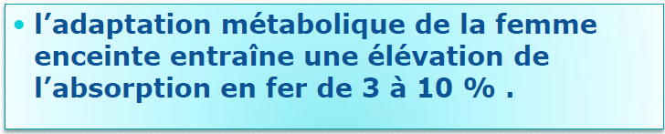
5. BESOINS NUTRITIONNELS SPÉCIFIQUES
ANC de la femme enceinte
ANC 2010 : Fer = 16mg
Il n’est pas justifié de supplémenter les femmes enceintes
Femmes à risque de carence en fer :
  les adolescentes, les femmes qui ont eu des grossesses rapprochées,
  les grossesses gémellaires, les ménorragies importantes
  la prise régulière d’aspirine , une alimentation pauvre en fer (végétarienne)
  Milieux défavorisés
Recommandation : Supplémenter les femmes à risque 30mg/j de fer

Slide 51
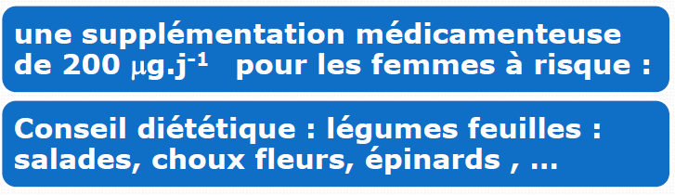
5. BESOINS NUTRITIONNELS SPÉCIFIQUES
ANC de la femme enceinte
ANC 2010 : Vitamine B9
ANC = 400µg/j
Carence en vitamine B9 :
  Anémie,
  Retard de croissance intra-utérin malformations

Slide 52
5. BESOINS NUTRITIONNELS SPÉCIFIQUES
ANC de la femme enceinte
Besoins en micronutriments (vitamines et oligoéléments)
Seule une ALIMENTATION VARIÉE ET ÉQUILIBRÉE (produits laitiers, les légumes secs et verts, les céréales, la viande et les boissons de l'effort ) ➔ PERMET d’éviter les carences en micronutriments

Slide 53
5. BESOINS NUTRITIONNELS SPÉCIFIQUES
ANC de la femme allaitante
ANC 2010 :
Les estimations jusqu’à présent sont excessives, comme dans le cas de la grossesse
L’organisme maternel comble la différence, soit en adaptant ses dépenses, soit grâce à ses réserves
La consommation alimentaire est légèrement augmentée : + 0,3 à 1,6MJ/j (soit en moyenne + 1 MJ)
Le gain de poids acquis à cette occasion constitue un facteur de risque d’obésité
Femme allaitante : 1,1 g/kg
Exple : Femme de 60 kg : 1.1 x 60 = 66 gj

Slide 54
5. BESOINS NUTRITIONNELS SPÉCIFIQUES
ANC de la personne âgée
ANC 2010 :
Besoins énergétiques des PA en bonne santé sont comparables à ceux d’un adulte jeune
ANC sont estimés à 36 kcal/kg/j et à 1g/kg/j de protéines chez la personne âgée en bonne santé
Une supplémentation en protéines et en micronutriments est indispensable chez les PA fragiles
NB: limiter les sucres simples

Slide 55
5. BESOINS NUTRITIONNELS SPÉCIFIQUES
ANC chez le sportif
L’activité physique entraine une augmentation de la D.E liée aux contractions musculaires
Le muscle contient 3g d'ATP/kg , ce qui correspond à 50 kcal

Slide 56
5. BESOINS NUTRITIONNELS SPÉCIFIQUES
ANC chez le sportif
Glucide = substrat énergétique de l'effort
  ANC : 55 % de la ration énergétique et 70 % (sports d'endurance)
En lipides :
  Contribuent à l'apport énergétique lors de la phase d'entrainement
  ANC : 20 à 30 % de la ration dans les sports d’endurance
En protéines :
  ANC : x 1,5 à 2 chez les sportifs de haut niveau

Slide 57
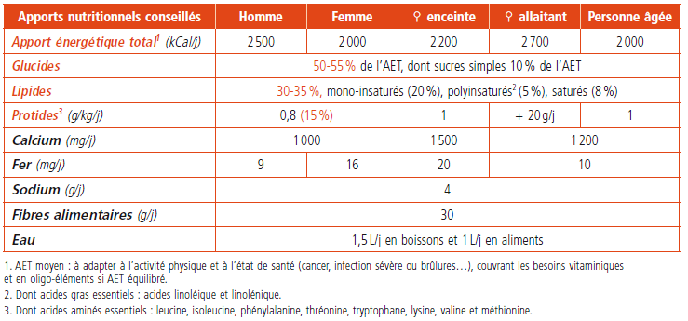
TABLEAU RECAPITULATIF DES BESOINS NUTRITIONNELS

Slide 58
MERCI POUR VOTRE ATTENTION

